Slide 1
Änderungen in den Nachrichtenformaten zum 1. Dezember 2019
Marktgebietsweite regionale Netzbetreibertreffen 2019

Slide 2
Agenda
Hintergrund
Änderungen in allen Nachrichtenformaten
Änderungen in einzelnen Nachrichtenformaten
Änderungen in den Deklarationsmeldungen - TSIMSG
Nachrichtenübergreifende Vorgaben und Erläuterungen
Beispielnachrichten

Slide 3
Hintergrund

Slide 4
Hintergrund
Einführung einer neuen Dokumentation
Anpassung an das Layout und (teilweise) an die Logik der BDEW-Nachrichten
DVGW als Verantwortlicher für Gasmarktnachrichten – Trennung von EASEE-Gas
Mehrfach vergebene Codes in Codeliste 3035 (ALOCAT/IMBNOT/SSQNOT) und Codeliste 6063 (TRANOT/SSQNOT)
TSIMSG – Umstrukturierung der UTILMD
Notes:
Bisher Excel/Word – jetzt GEFEG
Daher auch Anpassung des Layouts
Dachformate sind EASEE-Gas, für den deutschen Markt vergibt DVGW aber eigene Codes

Slide 5
Änderungen in allen Nachrichtenformaten

Slide 6
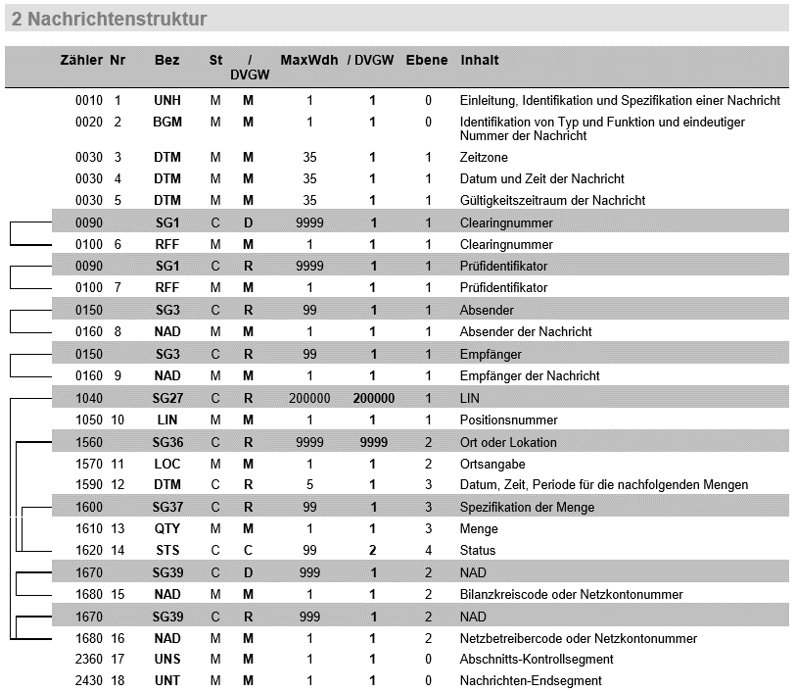
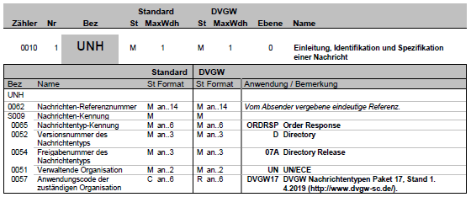
Änderungen in allen Nachrichtenformaten
UNH-Segment - UNH S009:0057
Komplette Überarbeitung der Nachrichten und Einführung einer
neuen Dokumentation
DVGW als Verantwortlicher für Gasmarktnachrichten
Beispiel
Bisher: UNH+123456+ORDRSP:D:07A:UN:EG4014'
01.12.2019: UNH+123456+ORDRSP:D:07A:UN:DVGW17'
Notes:
EG40 = Edig@s subset identification = EDIGAS 4.0
14 steht für die Übersicht zum DVGW Nachrichtentypen Paket 14, Stand 1.11.2015
ORDRSP ist ein Edig@s 4.0-Format und bildet die Grundlage – Anpassung für den deutschen Markt durch DVGW durch Vergabe eigener Codes

Slide 7
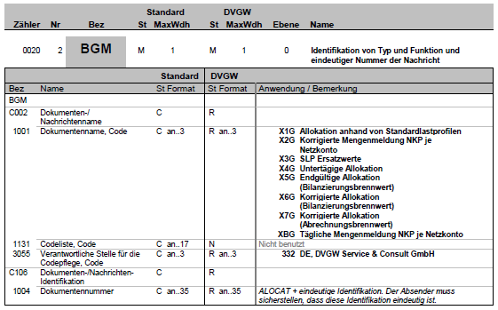
Änderungen in allen Nachrichtenformaten
BGM-Segment - BGM 1225
Das Datenelement zur Identifikation der Nachrichtenfunktion
entfällt
Code „9“ kennzeichnete die Nachricht als „original“
Codeliste 3055
Verantwortliche Stelle für die Codepflege und Verwaltung der in
den Gasmarktnachrichten genutzten Codes ist der DVGW
Bisher
321 - EASEE-Gas (European Association for the Streamlining
of Energy Exchange for Gas)
01.12.2019
332 - DE, DVGW Service & Consult GmbH
Diese Änderung betrifft folgende Segmente:
BGM C002:3055
Bisher: BGM+X1G::321+ALOCAT123456+9'
01.12.2019: BGM+X1G::332+ALOCAT123456'
Notes:
„9“ = original → war aber alternativlos, daher redundant
Bsp.: Code X1G ist kein EASEE-Gas Code (existiert im Standard nicht), sondern wurde vom DVGW vergeben → daher 332

Slide 8
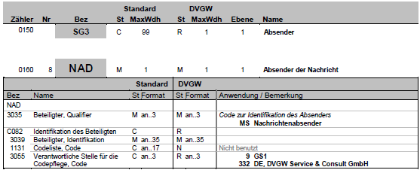
Änderungen in allen Nachrichtenformaten
NAD-Segment – SG3 NAD C082:3035
Angleichung des Codes zur Identifikation des Absenders/
Empfängers an die Strommarktnachrichten
Bisher
ZSH - Shipper (=Transportkunde)
ZSO - Netzbetreiber
ZSX - Marktgebietsverantwortlicher (MGV)
ZSY - Bilanzkreis-Verantwortlicher (BKV)
01.12.2019
MS Nachrichtenabsender
MR Nachrichtenempfänger
Beispiel
Bisher: NAD+ZSO+9870012345678::332'
01.12.2019: NAD+MS+9870012345678::332'

Slide 9
Änderungen in allen Nachrichtenformaten
SG3 NAD C082:3055
Streichung nicht relevanter Codes
Bisher
9 - GS1
305 - ETSO (European Transmission System
Operator)
321 - EASEE-Gas (European Association for
the Streamlining of Energy Exchange for gas)
332 - DE, DVGW Service & Consult GmbH)
ZSO - Vergeben vom Netzbetreiber
01.12.2019
9 - GS1
332 - DE, DVGW Service & Consult GmbH
Beispiel
Bisher: NAD+ZSO+9870012345678::321'
01.12.2019: NAD+MS+9870012345678::332'
Notes:
Konstruiertes Beispiel – macht so keiner

Slide 10
Änderungen in allen Nachrichtenformaten
SG27 LIN C212:3055
Änderung betrifft in diesem Fall nur die ALOCAT
Beispiel
Bisher: LIN+1++:Z01::321'
01.12.2019: LIN+1++:Z01::332'
SG37 STS C601:3055
Beispiel
Bisher: STS+14G::321'
01.12.2019: STS+14G::332'
SG39 NAD C082:3055
Beispiel
Bisher: NAD+ZES+BKCODE1234567890::ZSO'
01.12.2019: NAD+ZEU+BKCODE1234567890::332'
Notes:
LIN-Segment hört bei der IMBNOT und SSQNOT nach dem Zähler auf
STS gibt es in der IMBNOT nicht

Slide 11
Änderungen in allen Nachrichtenformaten
bisher
Bedeutung
01.12.2019
Handels-Bilanzkreis/Bilanzkreiscode
ZEU
ZES
Netzkonto eines vorgelagerten angrenzenden Netzbetreibers
ZET
Externer Bilanzkreis
ZES
Netzkonto
ZSH
ZSH
Netzkonto eines nachgelagert sendenden Netzbetreibers
ZSZ
Interner Bilanzkreis
ZSG
Notes:
ZSH kam auch mal in CL 3055 vor → „Shipper“
Das ist durchaus erlaubt, die Bedeutung der Codes muss nur innerhalb einer CL eineindeutig sein

Slide 12
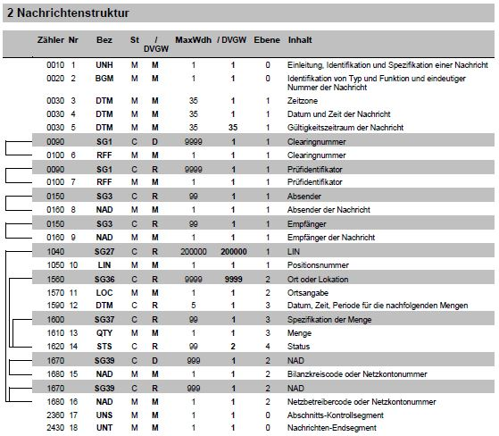
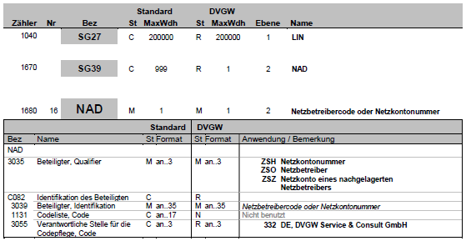
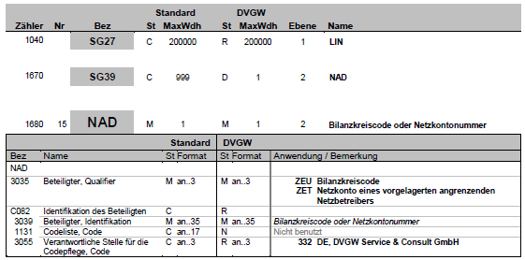
Änderungen in allen Nachrichtenformaten
Betrifft
ALOCAT, IMBNOT, SSQNOT
SG39 NAD 3035
neue Codes zur besseren Differenzierung
Beispiel
Bisher: NAD+ZES+BKCODE1234567890::332'
01.12.2019: NAD+ZEU+BKCODE1234567890::332'
Notes:
- CodePFLEGENDE Stelle – nicht verwechseln mit Codevergebende Stelle

Slide 13
Änderungen in einzelnen Nachrichtenformaten

Slide 14
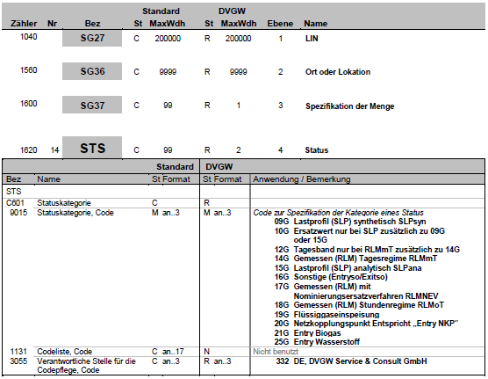
Änderungen in einzelnen Datenformaten
Betrifft
ALOCAT
Status - SG37 STS C601:9015
Streichung des Codes 11G (Identifikation des Abrechnungs-
brennwerts für RLM-Zeitreihen zusätzlich zu 14G, 17G, 18G)
Redundante Information
Beispiel
Bisher: QTY+Z03:1234:KW1'
STS+14G::321'
STS+11G::321'
01.12.2019: QTY+Z03:1234:KW1'
STS+14G::332'
STS+11G::332'
Notes:
LIN-Segment hört bei der IMBNOT und SSQNOT nach dem Zähler auf
STS gibt es in der IMBNOT nicht
SSQNOT nur in SG37 STS betroffen

Slide 15
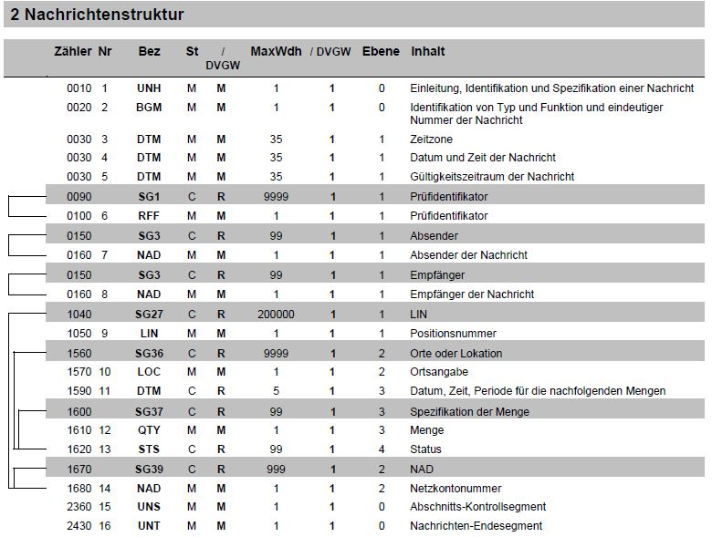
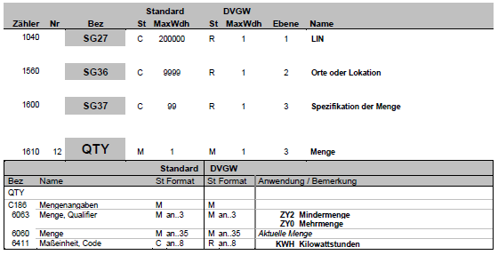
Änderungen in einzelnen Datenformaten
Betrifft
SSQNOT
SG37 QTY C186:6063
Neuer Code ZY0 aufgrund des doppelt vergebenen Qualifiers
ZY1 (TRANOT – BKSaldüber / SSQNOT – Mehrmenge)
Beispiel
Bisher: QTY+ZY1:6782:KWH'
01.12.2019: QTY+ZY0:6782:KWH'
Notes:
- Jeder Code muss innerhalb einer CL eineindeutig sein – Doppelbelegungen sind nicht zulässig

Slide 16
Änderungen in den Deklarationsmeldungen - TSIMSG

Slide 17
Änderungen in den Deklarationsmeldungen - TSIMSG
Hintergrund
Umstrukturierung in der UTILMD
SG5 LOC entfällt
SG8 SEQ kommt neu hinzu
SG7 CCI entfällt bzw. wird in SG10 „verschoben“
Weiteres CCI-Segment in der Segmentgruppe 10 - zur Angabe des Bilanzkreises - wird ergänzt

Slide 18
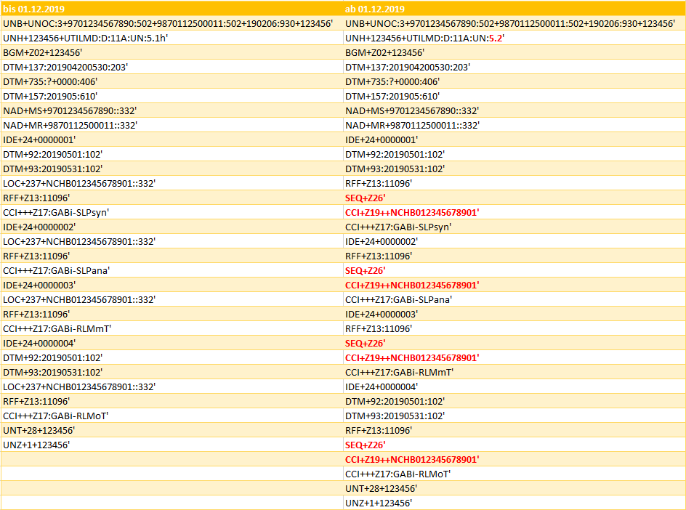
Änderungen in den Deklarationsmeldungen - TSIMSG

Slide 19
Nachrichtenübergreifende Vorgaben und Erläuterungen

Slide 20
Nachrichtenübergreifende Vorgaben und Erläuterungen
Neues Dokument als Nachfolge zum EASEE-Gas/EDIG@S MIG
Jetzt in Anlehnung an den bdew – Allgemeine Festlegungen – insbesondere Kapitel 4
Enthält grundsätzliche Informationen zur Anwendung von EDIFACT-Nachrichten
UNB S001:0001
Code zur Identifikation einer Organisation, welche die in einer Übertragung verwendete Syntax und Syntaxlevel kontrolliert
UNOA oder UNOC
Beispiel
Bisher: UNB+UNOA:3+9870000000000:502+98700000000001:502+191201:1145+123456'
01.12.2019: UNB+UNOC:3+9870000000000:502+98700000000001:502+191201:1145+123456'
Notes:
Edig@s-MIG war nicht mehr up-to-date und enthielt viele unnötige/überflüssige Informationen
Bisher laut Edi@s MIG 5.1 nur UNOA erlaubt
Nur kann, nicht muss
UNOA = ISO 646
UNOC = ISO 8859-1 bzw. Latin 1

Slide 21
Beispielnachrichten

Slide 22
Beispielnachrichten (1/5)
Netzkopplungspunktmeldung (D+1)
UNB+UNOA:3+9870123456789:502+9870112500011:502+190312:0926+123456'
UNH+123456+ORDRSP:D:07A:UN:DVGW17'
BGM+XBG::332+ALOCAT123456+9'
DTM+Z05:0:805'
DTM+137:201903120926:203'
DTM+Z01:201903110500201903120500:719'
RFF+Z13:70003'
NAD+MS+9870123456789::332'
NAD+MR+9870112500011::332'
LIN+1++:Z01::332'
LOC+Z99'
DTM+2:201903110500201903110600:719'
QTY+Z02:5864:KW1'
STS+20G::332'
LOC+Z99'
DTM+2:201903110600201903110700:719'
[...]
DTM+2:201903120400201903120500:719'
QTY+Z02:9513:KW1'
STS+20G::332'
NAD+ZET+NCHN007043210000::332'
NAD+ZSZ+NCHN007012340000::332'
UNS+S'
UNT+109+123456'
UNZ+1+123456'
Netzkopplungspunktmeldung

Slide 23
Beispielnachrichten (2/5)
Allokationsmeldung SLP (D-1)
UNB+UNOA:3+9870123456789:502+9870112500011:502+190312:0926+123456'
UNH+123456+ORDRSP:D:07A:UN:DVGW17'
BGM+X1G::332+ALOCAT123456+9'
DTM+Z05:0:805'
DTM+137:201903120958:203'
DTM+Z01:201903130500201903140500:719'
RFF+Z13:70001'
NAD+MS+9870123456789::332'
NAD+MR+9870112500011::332'
LIN+1++:Z01::332'
LOC+Z99'
DTM+2:201903130500201903130600:719'
QTY+Z03:171:KW1'
STS+15G::332'
LOC+Z99'
DTM+2:201903130600201903130700:719'
[...]
DTM+2:201903140400201903140500:719'
QTY+Z03:171:KW1'
STS+15G::332'
NAD+ZEU+NCHB400000000001::332'
NAD+ZSH+NCHN007012340000::332'
UNS+S'
UNT+109+123456'
UNZ+1+123456'
Allokationsmeldung SLP

Slide 24
Beispielnachrichten (3/5)
Ersatzwertallokationsmeldung SLP (D-1)
UNB+UNOA:3+9870112500011:502+9870123456789:502+190311:1915+123456'
UNH+123456+ORDRSP:D:07A:UN:DVGW17'
BGM+X3G::332+ALOCAT123456+9'
DTM+Z05:0:805'
DTM+137:201903111113:203'
DTM+Z01:201903120500201903130500:719'
RFF+Z13:70021'
NAD+MS+9870112500011::332'
NAD+MR+9870123456789::332'
LIN+1++:Z01::332'
LOC+Z99'
DTM+2:201903120500201903120600:719'
QTY+Z03:1234:KW1'
STS+09G::332'
STS+10G::332'
LOC+Z99'
DTM+2:201903120600201903120700:719'
[...]
DTM+2:201903130400201903130500:719'
QTY+Z03:1234:KW1'
STS+09G::332'
STS+10G::332'
NAD+ZEU+NCHB400000000001::332'
NAD+ZSH+NCHN007012340000::332'
UNS+S'
UNT+133+123456'
UNZ+1+123456'
Ersatzwertallokationsmeldung SLP

Slide 25
Beispielnachrichten (4/5)
Netzkontosaldo 0 (D+1)
UNB+UNOA:3+9870112500011:502+9870123456789:502+190311:2006+123456'
UNH+123456+ORDRSP:D:08A:UN:DVGW17'
BGM+14G::332+IMBNOT123456+9'
DTM+Z05:0:805'
DTM+137:201903111805:203'
DTM+Z01:201903100500201903110500:719'
RFF+Z13:70040'
NAD+MS+9870112500011::332'
NAD+MR+9870123456789::332'
LIN+1'
LOC+Z99'
DTM+2:201903100500201903100600:719'
QTY+ZZF:7225:KW1'
LOC+Z99'
DTM+2:201903100600201903100700:719'
[...]
DTM+2:201903110400201903110500:719'
QTY+ZZF:11036:KW1'
NAD+ZSH+NCHN007012340000::332'
UNS+S'
UNT+84+123456'
UNZ+1+123456'
Netzkontosaldo 0

Slide 26
Beispielnachrichten (5/5)
SSQNOT Mehrmenge
UNB+UNOA:3+9870123456789:502+9870112500011:502+190312:0926+123456'
UNH+123456+ORDRSP:D:07A:UN:DVGW17'
BGM+BAG::332+SSQNOT315012558162+9'
DTM+Z05:0:805'
DTM+137:201904150938:203'
DTM+Z01:201901010500201902010500:719'
RFF+Z13:70095'
NAD+MS+9870123456789::332'
NAD+MR+9870112500011::332'
LIN+1'
LOC+Z99'
DTM+2:201901010500201902010500:719'
QTY+ZY0:1234:KWH'
STS+A1G::332'
NAD+ZSH+NCHN007012340000::332'
LIN+2'
LOC+Z99'
DTM+2:201901010500201902010500:719'
QTY+ZY2:0:KWH'
STS+A1G::332'
NAD+ZSH+NCHN007012340000::332'
UNS+S'
UNT+22+123456'
UNZ+1+123456'
SSQNOT Mehrmenge

Slide 27
Daniel Marcinkowski
778
59
datenmanagement@net-connect-germany.com

